Slide 1
НЕОБОРОТНІ АКТИВИ ПІДПРИЄМСТВ
ЛЕКЦІЯ № 1

Slide 2
Питання лекції:
1. Економічна сутність та класифікація основних засобів
2. Знос і амортизація основних засобів
3. Показники стану та ефективності використання основних засобів
4. Ремонт основних засобів
та джерела його фінансування

Slide 3
Необоротні активи (НП(С)БО 1) –– це ресурси, які утримуються підприємством більше дванадцяти місяців або одного операційного циклу (якщо він перевищує дванадцять місяців з метою отримання у майбутньому економічних вигод, пов’язаних з їх використанням.
До необоротних активів (розділ І активу балансу «Необоротні активи», рядок 1095) належать: • нематеріальні активи; • незавершені капітальні інвестиції; • основні засоби; • інвестиційна нерухомість; • довгострокові біологічні активи; • довгострокові фінансові інвестиції; • довгострокова дебіторська заборгованість; • відстрочені податкові активи; • інші необоротні активи

Slide 4
Необоротні активи – це активи, у яких очікувана тривалість використання перевищує 1 рік. Або один операційний цикл, якщо він довший за рік. Виходить, що єдиним критерієм у розділенні активів на оборотні та необоротні є час. Ні вартість, ні їхня форма (фізична чи нематеріальна), ні їхній вид значення не мають. При чому така тривалість використання є саме очікуваною, а не фактичною.
Так, якщо підприємство придбало автомобіль, то воно очікує його використовувати декілька років, а не розбити у найближчій подорожі через 3 місяці чи продати. Такий автомобіль буде необоротним активом. Однак, якщо такий автомобіль одразу придбаний з метою перепродажу, то він стає оборотним активом у складі товарів.
Увага: Необоротний актив – це актив для використання > 1 року
Типовими прикладами необоротних активів є будинки, машини і виробниче обладнання, автомобілі, придбані ліцензії і патенти, дебіторська заборгованість з терміном погашення понад рік, а також тварини у сількогосподарських підприємств (бики, корови та інші).

Slide 5
Операційним цикл – це те саме, що й господарський оборот, так його часто називають, наприклад у термінології Міжнародних стандартів фінансової звітності (МСФЗ). Він може бути довшим за рік у підприємств, які виробляють досить складні й тривалі за часом виробництва продукти – літаки, кораблі, складну військову техніку, а також деякі види елітних продуктів харчування і алкоголю, наприклад тверді сири, вино й коньяк, які мають тривалу витримку.

Slide 6
Весь цей поділ на оборотні/необоротні досить умовний – насправді будь-який актив так чи інакше бере участь у господарському житті підприємства й приносить йому певну частку доходу шляхом свого використання. Ті ж самі машини і обладнання поступово у бухгалтерському обліку «списуються» на витрати і такий процес називають бухгалтерським зносом, або амортизацією.
Однак така термінологія властива українському та пострадянському бухгалтерському обліку. У зарубіжному досвіді щодо необоротних активів вживаються інші терміни – довгострокові активи (англ. – long-term assets), непоточні активи (англ. – non-current assets). Останній термін можна зустріти у МСФЗ.

Slide 7
Щодо термінології:
необоротні активи – використовується в українському бухгалтерському обліку;
довгострокові активи (англ. – long-term assets) – часто використовується у західних країнах;
непоточні активи (англ. – non-current assets) – використовується у МСФЗ.
Увага: Необоротні, довгострокові, непоточні – це назви-синоніми активів тривалого й багаторазового використання.

Slide 8
Чи може бути підприємство без необоротних активів
Ситуація майже відсутності необоротних активів можлива. Як правило, такі активи займають найбільшу вагу у загальних активах підприємства, так як складаються здебільшого з основних засобів, які мають значну вартість у порівнянні з іншими активами. Винятком може бути підприємство, яке орендує основні засоби, наприклад:
займається торгівлею чи торговим посередництвом, приміщення офісу і складу орендує, транспортних засобів не має. Більша частина його активів – це товарні запаси, які зберігаються на орендованому складі. За діючими правилами орендовані основні засоби на балансі не відображаються, тому у таких підприємств основних засобів майже не буде;
надає лише послуги, які не потребують значних капітальних інвестицій (розробка програмного забезпечення, маркетингові послуги і т.д.). Однак комп’ютерна техніка, меблі тощо у такого підприємства, як і попереднього, будуть все одно на балансі.

Slide 9
Основні засоби (ОЗ) – це матеріальні активи, які очікується використовувати як засоби праці строком більше, ніж один рік у господарській діяльності, а також для адміністративних і соціально-культурних, побутових цілей. Існує також дещо застарілий термін – основні фонди. ОЗ є частиною необоротних активів у балансі підприємства.
Критерії визнання основного засобу:
він матеріальний;
це засіб праці, тобто такий об’єкт, що практично не змінює свою форму у процесі діяльності;
очікується довгострокове його використання більше 1 року

Slide 10
Рис. 1. Класифікація основних засобів

Slide 11
Види оцінки ОЗ | Пояснення
Первісна вартість основних засобів | Визначається як історична (фактична) собівартість основних засобів у сумі грошових коштів, сплачених при придбанні або створенні необоротних активів.
Залишкова (балансова) вартість | Первісна вартість – накопичений знос (амортизація)
Справедлива вартість | Сума, за яку можна продати даний ОЗ за звичайних умов, коли сторони угоди незалежні та обізнані в усіх умовах угоди і господарській ситуації на ринку. Різновидами справедливої вартості є: ринкова вартість; відновлювальна вартість
Ліквідаційна вартість | Сума коштів або вартість інших активів, яку очікується отримати при реалізації ОЗ або його ліквідації після закінчення строку корисного експлуатації, якщо відняти витрати, пов’язані з таким продажем (ліквідацією)

Slide 12
Теоретичні основи амортизації грунтуються на 3-х фазах: зносі, амортизації та відтворенні основних засобів. Фізичний знос представляє собою частину вартості, яку переносить на продукцію засіб праці внаслідок його використання в тому розмірі, в якому він втрачає споживчу вартість. Фізичний знос є результатом використання основних засобів, а також дії природних факторів. Цей знос частково відновлюється шляхом ремонту, реконструкції і модернізації основних фондів.
Моральний знос проявляється в тому, що застарілі основні засоби за своєю конструкцією, продуктивністю, економічністю, якістю продукції відстають від нових зразків. Тому періодично виникає необхідність заміни основних засобів, особливо їх активної частини.

Slide 13
Амортизація – це процес поступового перенесення вартості основних виробничих фондів і нематеріальних активів з врахуванням витрат на їх придбання, виготовлення або поліпшення згідно з нормами амортизаційних відрахувань, встановлених законодавством на продукцію, що виготовляється з їх допомогою.
Термін «знос» вживається тільки до основних засобів. Щодо нематеріальних і біологічних активів – лише «амортизація».
Однак серед ОЗ не амортизується земля. Причина в тому, що економічно амортизація є відображенням фізичного/морального зносу об’єкта, а земля – це відновний природний ресурс, який «зношуватися» й «морально старіти» не може.
Notes:
Рис. Механізм дії класичного факторингу

Slide 14
Методи нарахування амортизації:
Прямолінійний, за яким річна сума амортизації визначається діленням вартості, яка амортизується, на очікуваний період часу використання об’єкта основних засобів.
Приклад 1
Придбано об’єкт вартістю 400 грн з терміном корисного використання 5 років. Річна норма амортизаційних відрахувань складає 20 %. Річна норма амортизаційних відрахувань складе (400×20,0 / 100) = 80 грн.

Slide 15
Таблиця 1
Розрахунок амортизаційних відрахувань за прямолінійним методом
Залишкова вартість на початок періоду, грн. | Норма амортизації, % | Сума амортизації, грн. | Залишкова вартість, грн.
400 | 20 | 80 | 320
320 | 20 | 80 | 240
240 | 20 | 80 | 160
160 | 20 | 80 | 80
80 | 20 | 80 | 0

Slide 16
2) Зменшення залишкової вартості, за яким річна сума амортизації визначається як добуток залишкової вартості об’єкта на початок звітного року або первісної вартості на дату початку нарахування амортизації та річної норми амортизації.
Приклад 2
Придбано об’єкт основних засобів вартістю 400 гр.од. зі строком корисного використання 5 років. Річна норма амортизації, розрахована на підставі строку експлуатації ((1:5)×100 %), збільшується на коефіцієнт прискорення 2. В перший рік експлуатації річна сума амортизації визначається, виходячи з первісної вартості, сформованої на момент придбання об’єкта, і складає 80 гр.од. В другий рік експлуатації амортизація нараховується в розмірі 40 %, але вже від залишкової вартості об’єкта (різниця між первісною вартістю і сумою амортизації, нарахованою за перший рік ((400–80)×40):100), яка складе 128 гр.од. В третій рік експлуатації – в розмірі 40 % різниці між залишковою вартістю об’єкта, що виникла після закінчення другого року експлуатації, і сумою амортизації, нарахованою за другий рік експлуатації, складе 76,8 гр.од. ((320–128)×40:100) і т.д.

Slide 17
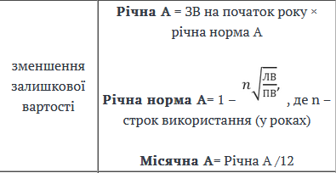
Таблиця 2
Розрахунок амортизаційних відрахувань за методом
зменшення залишкової вартості
.

Slide 18
3) Прискореного зменшення залишкової вартості, за яким річна сума амортизації визначається як добуток залишкової вартості об’єкта на початок звітного року або первісної вартості на дату початку нарахування амортизації та річної норми амортизації, яка обчислюється, виходячи зі строку корисного використання об’єкта, і подвоюється.
4) Кумулятивного, за яким річна сума амортизації визначається як добуток вартості, яка амортизується, та кумулятивного коефіцієнту. Кумулятивний коефіцієнт розраховується діленням кількості років, що залишаються до кінця очікуваного строку використання об’єкта основних засобів, на суму числа років його корисного використання.
.

Slide 19
Приклад 3
Придбано об’єкт основних засобів вартістю 400 гр.од. Строк корисного використання – 5 років. Сума кількості років строку служби складає 15 років (1+2+3+4+5). За перший рік експлуатації зазначеного об’єкта може бути нарахована амортизація в розмірі 5/15, або 33,4; за другий рік – 4/15; за третій рік – 3/15 і т.д.
Таблиця 3
Розрахунок амортизаційних відрахувань за кумулятивним методом
Залишкова вартість на початок періоду, гр.од. | Норма амортизації, % | Сума амортизації, гр.од.
400,00 | 33,30 | 133,20
266,80 | 26,67 | 106,68
160,12 | 20,00 | 80,00
80,12 | 13,33 | 53,32
26,80 | 6,67 | 26,80
Разом |  | 400,00

Slide 20
5) Виробничого, за яким місячна сума амортизації визначається як добуток фактичного місячного обсягу продукції (робіт, послуг) та виробничої ставки амортизації. Виробнича ставка амортизації розраховується діленням вартості, яка амортизується, на загальний обсяг продукції (робіт, послуг), який підприємство очікує виробити (виконати) із використанням об’єкта основних засобів.
Приклад 4
Придбано автомобіль з пробігом до 600 тис. км вартістю 50 тис. гр.од. У звітному періоді пробіг складає 5 тис. км. Таким чином, сума амортизаційних відрахувань, виходячи із співвідношення первісної вартості і запланованого обсягу продукції, складе 410 гр.од. (5 тис.×50 тис. / 600 тис.).
.

Slide 21
Зміна методу амортизації
Встановлення певного методу амортизації не означає обов’язковість його використання до кінця строку амортизації ОЗ. Метод амортизації можна переглянути на кінець звітного року у разі зміни очікуваного способу отримання економічних вигод від його використання (п. 28 НП(С)БО 7). Новий метод застосовується з наступного місяця за місяцем прийняття рішення про зміну методу.
Крім того, можна змінити й параметри нарахування амортизації за діючим методом. Так, на кінець звітного року переглядаються у разі зміни очікуваних економічних вигод від використання об’єкта ОЗ (п. 25 НП(С)БО 7):
строк корисного використання (експлуатації);
ліквідаційна вартість об’єкта.

Slide 23
Фондомісткість характеризу забезпеченість підприємства основними засобами і визначається як відношення вартості основних фондів до вартості виробленої продукції.
Фондоозброєність показує величину основних фондів, що припадає на одного працівника.
Коефіцієнт вартості основних виробничих фондів у майні підприємства визначається діленням вартості основних виробничих засобів (за мінусом суми зносу основних засобів) на вартість майна підприємства.

Slide 24
Коефіцієнт зносу показує, яка частина вартості основних засобів вже перенесена на готову продукцію, який ступінь зношеності діючих основних засобів. Він розраховується як відношення суми зносу основних засобів до первісної їх вартості.
Коефіцієнт придатності – показник, зворотній коефіцієнту зносу; він характеризує стан основних засобів на визначену дату і розраховується шляхом відношення незношеної їх частини до первісної вартості.
Коефіцієнт оновлення основних фондів показує, яку питому вагу займають введені в дію основні засоби в їх первісній вартості на кінець періоду, що аналізується.

Slide 25
Коефіцієнт вибуття основних засобів розраховується як відношення основних засобів, які вибули за розрахунковий період, до первісної вартості всіх основних засобів на початок розрахункового періоду.
Коефіцієнт приросту основних виробничих засобів розраховують як відношення різниці між вартостями введених і виведених з експлуатації основних засобів за звітний період до балансової вартості основних засобів/

Slide 26
Фондовіддача – це величина, зворотна показнику фондомісткості. Вона показує суму виробленої продукції, що припадає на одну гривню основних виробничих засобів.
Рентабельність основних засобів характеризує ступінь використання основних засобів і визначається як відношення балансового прибутку за звітний період до балансової вартості основних засобів на кінець звітного періоду.

Slide 27
Нематеріальний актив – немонетарний актив, який не має матеріальної форми, але має матеріальний носій, може бути ідентифікований та утримується підприємством з метою використання протягом періоду більше одного року (або одного операційного циклу, якщо він перевищує один рік) для виробництва, торгівлі, в адміністративних цілях чи надання в оренду іншим особам.

Slide 28
(ПСБО 8) Нематеріальний актив визнається активом, якщо його можна ідентифікувати (може бути виділений чи відокремлений від інших активів) та існує ймовірність отримання суб’єктом державного сектору майбутніх економічних вигід, пов'язаних з його використанням, та/або якщо він має потенціал корисності і його вартість може бути достовірно визначена.

Slide 29
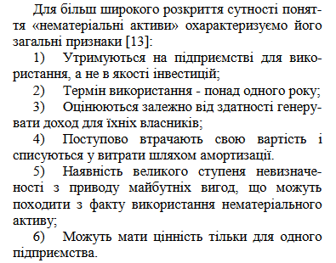

Slide 30
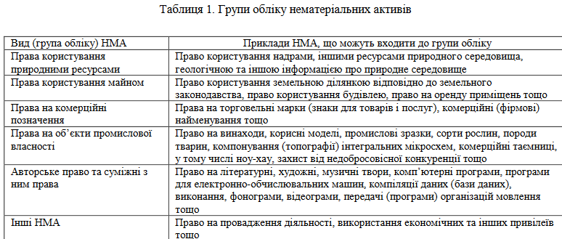

Slide 31
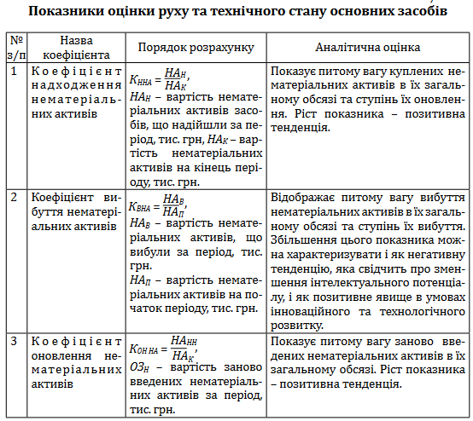

Slide 32
Підтримання, оновлення та нагромадження основних засобів, нарощування виробничої потужності підприємства пов’язані з різними формами їх відтворення, до яких відносять просте та розширене.
Просте відтворення передбачає підтримання величини основних засобів у незмінному розмірі. Для цього застосовуються такі форми попередження та усунення всіх видів зносу, як технічний огляд та обслуговування, поточний ремонт, капітальний ремонт, модернізація.
Розширене відтворення основних засобів здійснюється за допомогою таких заходів, як технічне переозброєння діючих підприємств, реконструкція виробництва, розширення виробничих потужностей, нове будівництво.

Slide 33
Технічне переозброєння діючого підприємства означає здійснення, відповідно до його програми технічного розвитку, комплексу заходів, які передбачають підвищення до сучасних вимог технічного рівня окремих ділянок виробництва шляхом впровадження нової техніки та технологій, механізації та автоматизації виробничих процесів, модернізації та заміни фізично спрацьованого й морально застарілого обладнання без розширення наявних виробничих площ.
Реконструкція діючого підприємства являє собою повне або часткове переобладнання виробництва, яке здійснюється за єдиним проектом. Під час реконструкції можуть бути споруджені нові або розширені існуючі допоміжні та обслуговуючі об’єкти.
Розширення діючого підприємства передбачає спорудження за новим проектом його другої та наступної черг, додаткових виробничих комплексів, нових цехів або розширення існуючих, а також створення допоміжних та обслуговуючих виробництв тощо.

Slide 34
Нове будівництво (новобудова) включає спорудження окремих виробничих об’єктів або підприємств на нових майданчиках та за окремим затвердженим проектом.
У процесі експлуатації основних засобів підприємство несе витрати, пов’язані з:
– ремонтом основних засобів;
– технічним обслуговуванням;
– модернізацією;
– реконструкцією;
– іншими заходами з підтримки основних засобів у робочому
Стані.

Slide 35
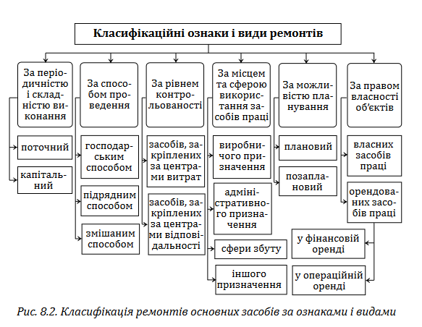

Slide 36
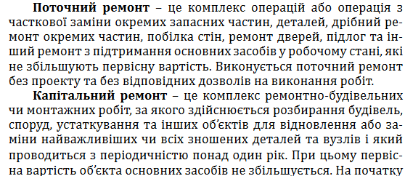

Slide 37
Оцінюючи перший розділ активу балансу, необхідно враховувати, що:
1) значна частка приросту нематеріальних активів у зміні загальної величини необоротних активів характеризує обрану підприємством стратегію як інноваційну, оскільки вкладаються кошти в патенти, ліцензії, іншу інтелектуальну власність;
2) якщо виробничі основні засоби та незавершене будівництво займають найбільшу частку в необоротних активах, то це може свідчити про орієнтацію на створення матеріальних умов для розширення основної діяльності підприємства (при цьому, необхідно враховувати можливий вплив переоцінки вартості основних засобів);

Slide 38
3) за певних умов збільшення частки таких елементів як незавершене будівництво та довгострокова дебіторська заборгованість може негативно вплинути на ефективність діяльності підприємства, адже вказані активи не беруть участі у виробничому обороті;
4) наявність довгострокових фінансових вкладень вказує на інвестиційну спрямованість підприємства, за умови визнання підприємства неплатоспроможним необхідно вивчити склад і структуру фінансових вкладень, оцінити їх ліквідність і доцільність.

Slide 39
5) якщо основні засоби і незавершені капітальні інвестиції становлять найбільшу частку в необоротних активах, це може свідчити про орієнтацію на створення матеріальних умов для розширення основної діяльності;
6) зниження коефіцієнта зносу (відповідно підвищення коефіцієнта придатності) основних засобів свідчить про поліпшення функціонального стану необоротних активів.

